Slide 1
Battery 2030
Nền tảng quản lý vòng đời và trách nhiệm thu hồi pin xe điện tại Việt Nam
Dự báo làn sóng pin hết hạn 2030 · Thiết kế giải pháp · Business case
Notes:
Khách hàng giả định VELIX, hãng xe máy điện chịu nghĩa vụ EPR. Mọi dữ liệu doanh nghiệp là giả lập; số liệu thị trường có nguồn.

Slide 2
Làn sóng pin Li thật sự bắt đầu quanh 2029–2030
≈15 kt
≈71 kt
0% → 8%
73/73
pin Li hết hạn năm 2030 (P10–P90: 11–20 nghìn tấn)
năm 2035, gấp gần 5 lần 2030
tỷ lệ tái chế bắt buộc pin Li: hiện hành → dự thảo từ 2029
test case tự động đạt trên prototype
Mốc điều chỉnh 2029 của NĐ 110/2026 trùng năm pin Li hết hạn vượt 10 nghìn tấn/năm
Ắc quy chì (≈33 nghìn tấn/năm) mới là bài toán hiện tại; nghĩa vụ 12% đã có
Khuyến nghị: tự tổ chức thu hồi ắc quy chì ngay; quyết định hình thức EPR pin Li trước 30/6/2028
Notes:
Thông điệp chính trước, chi tiết sau. Mọi số là trung vị Monte Carlo, kịch bản Cơ sở.

Slide 3
Việt Nam đo khối lượng đã tái chế, EU đo tỷ lệ thu gom
Chủ đề | Việt Nam (NĐ 110/2026) | EU 2023/1542 | Mức
Chỉ tiêu | Tái chế theo khối lượng bán cùng năm; pin Li 0%, chì 12% | Thu gom pin LMT 51% (2028), 61% (2031) | ⛔
Mạng thu hồi | Không bắt buộc | Miễn phí, mọi hãng, phủ toàn lãnh thổ | ⛔
Đời thứ hai | Chưa có quy định | Bằng chứng SoH + hợp đồng chuyển giao | ⛔
Định danh | Chưa có | Battery passport từ 18/2/2027 | ⛔
Chứng từ giao nhận | Theo dõi riêng, mẫu CTNH | Báo cáo lượng giao xử lý, xuất khẩu | ✏️
18 chủ đề: 6 ⛔ · 7 ⚠️ · 5 ✏️ — chi tiết ở S6. Phân tích nghiệp vụ, không phải tư vấn pháp lý.
Notes:
Trích nguyên văn ở req-extraction-vn.csv và req-extraction-eu.csv. ⛔ = Việt Nam chưa có quy định tương ứng, nền tảng tự đặt yêu cầu.

Slide 4
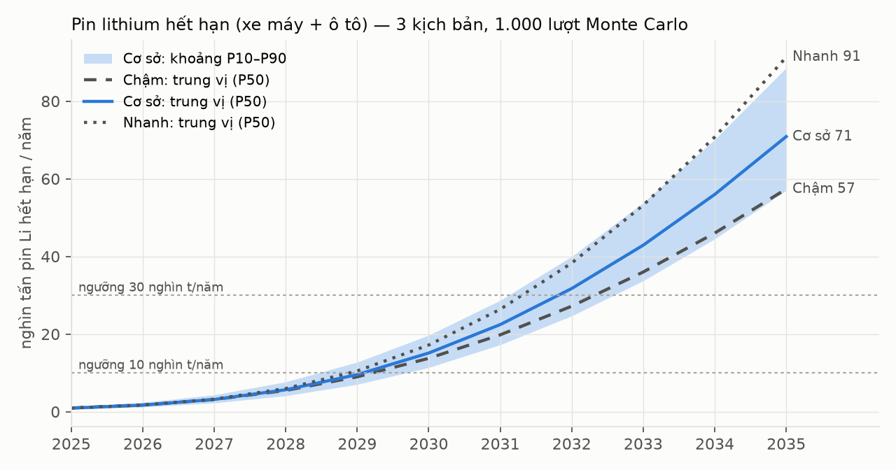
Pin Li hết hạn tăng gần 5 lần trong 2030–2035
Cohort × Weibull, có thay pin và thải bỏ xe; 1.000 lượt Monte Carlo/kịch bản
Mốc 10 nghìn tấn/năm: 2029–2030 ở cả 3 kịch bản
Tuổi thọ ±2 năm: mốc dịch ~1 năm, lượng 2030 đổi −32% đến +69%
Khớp VinFast 20-F (5/5 phép kiểm) và World Bank (lệch 1%)
Notes:
Nguồn: ICCT, VinFast Form 20-F, IEA (Unverified). Sai số chủ yếu đến từ thông số pin, không phải doanh số.

Slide 5
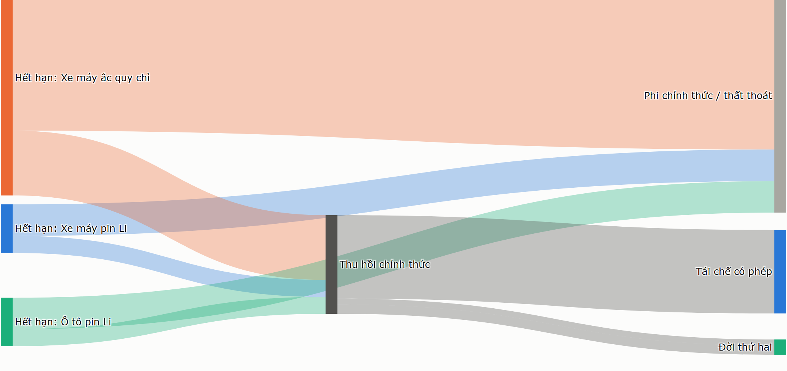
70% pin hết hạn năm 2030 đi kênh không chứng từ
45%
pin Li đủ điều kiện kỹ thuật cho đời thứ hai
16%
thực sự đến đời thứ hai — đòn bẩy là thu hồi
Notes:
Phần phi chính thức là phần còn lại, ước lượng theo khoảng 50–80% với pin Li; không có số đo trực tiếp.

Slide 6
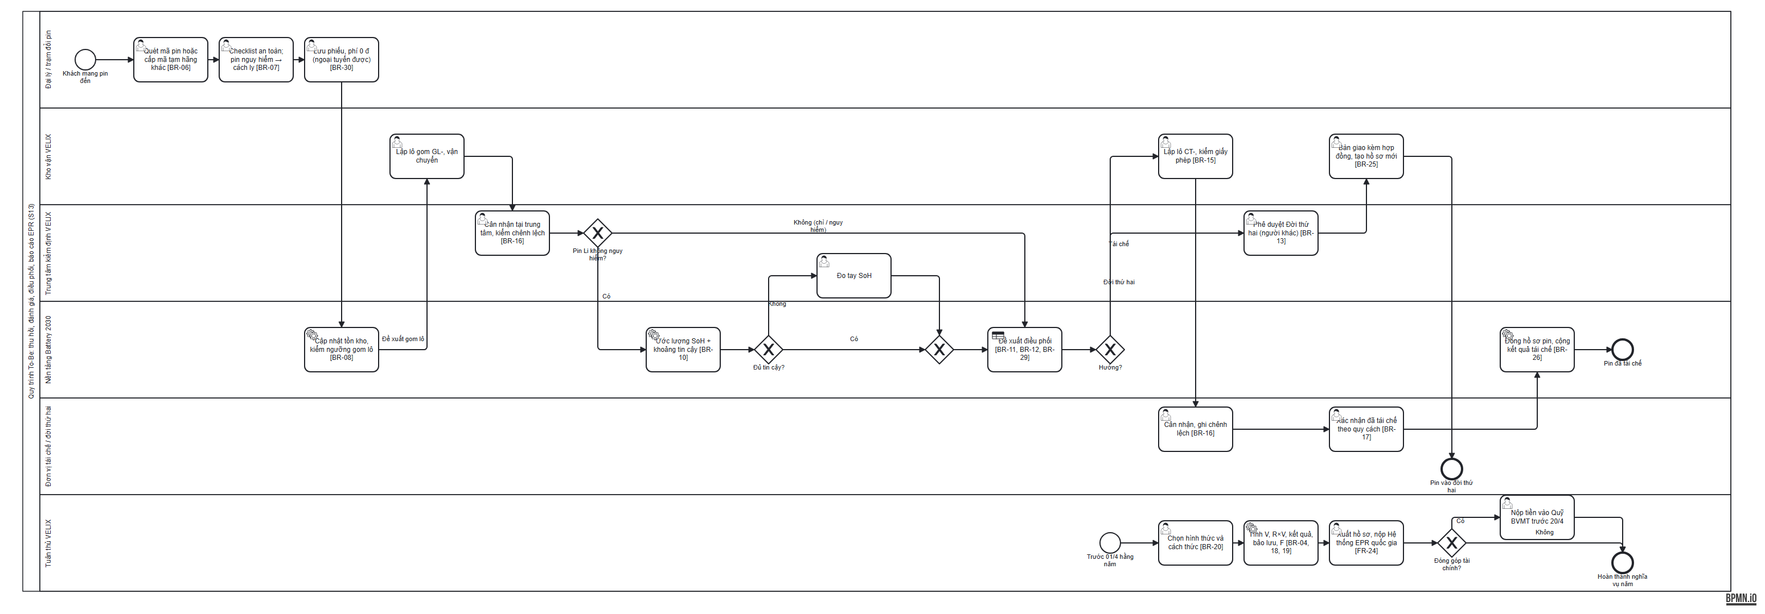
Quy trình To-Be: mỗi điểm chạm của pin đều có dữ liệu
8 phân hệ · 33 FR · 11 NFR · 30 quy tắc nghiệp vụ theo EARS
Hai chặng chứng từ: điểm thu hồi → trung tâm kiểm định → đối tác
R, Fs, hạn nộp là tham số theo năm trách nhiệm — không sửa mã khi luật đổi
Notes:
Chi tiết ở S13 và SRS S14.

Slide 7
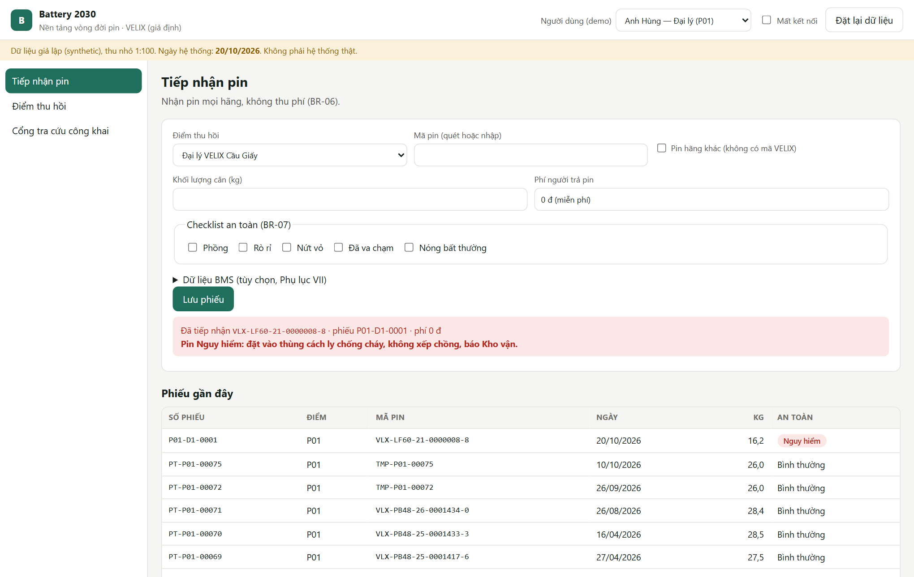
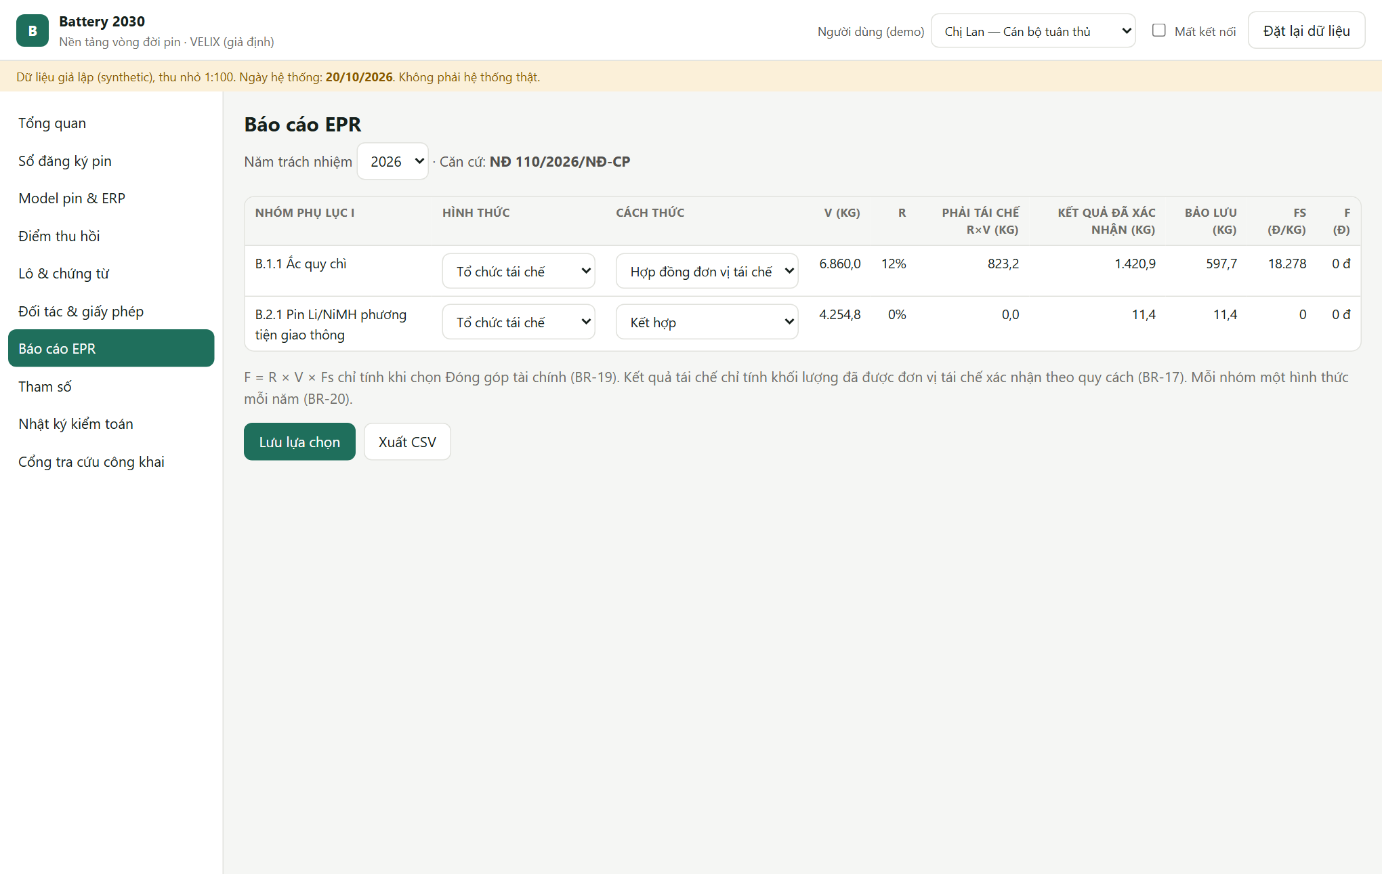
Prototype 14 màn hình, kiểm thử tự động 100%
73/73 test case Playwright đạt; 64/64 AC và 30/30 quy tắc được phủ
Kỹ thuật: phân vùng tương đương, giá trị biên, bảng quyết định, chuyển trạng thái
6 lỗi thật phát hiện và sửa trong quá trình kiểm thử, có test hồi quy

Slide 8
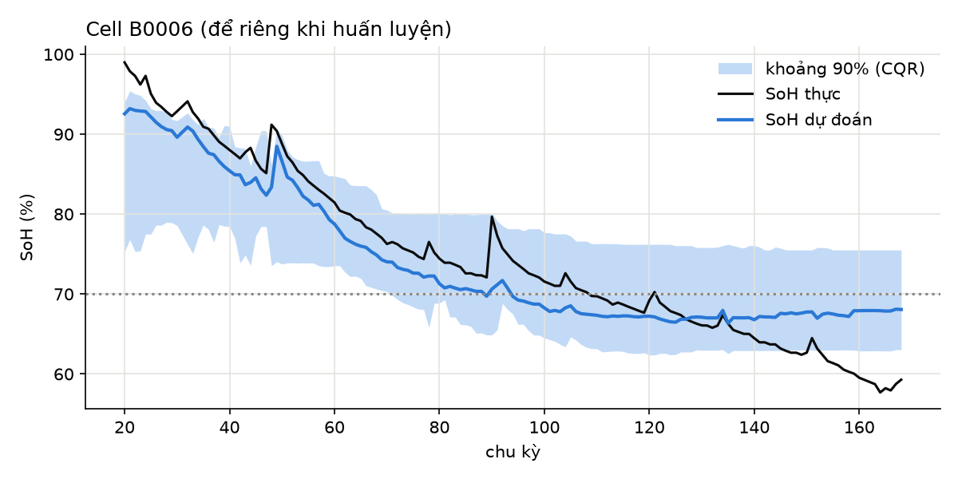
AI ước lượng SoH: đủ chính xác, chưa đủ chắc để tự quyết
Yêu cầu | Đo được | Kết quả
AIR-01 MAE ≤ 3 điểm | 2,53 | Đạt
AIR-02 độ phủ ≥ 85% | 88,5% | Đạt
AIR-03 tự động đúng ≥ 97% | 87,1% | Không đạt
AIR-04 đo tay ≤ 30% | 94,6% | Không đạt
Quyết định DEC-11: MVP chạy mô hình song song, mọi pin đo tay; bật tự động khi đạt AIR-03/04 trên 500 pin VELIX
Notes:
Dữ liệu NASA PCoE, 4 cell 18650; kiểm định leave-one-battery-out; khoảng tin cậy bằng Conformalized Quantile Regression.

Slide 9
Tự tổ chức thắng cho ắc quy chì; pin Li phụ thuộc giá đời thứ hai
100%
lượt mô phỏng A rẻ nhất cho ắc quy chì
0,67 tr
đ/kWh — giá pin đời thứ hai hòa vốn A = B cho pin Li
Giả định giá trị kinh tế có mức tin cậy Thấp, trình bày theo khoảng
Notes:
2.000 lượt Monte Carlo. Pin Li theo dự thảo: A rẻ nhất 85,5%, C 14,5%. Theo chính sách 0%: A 60%, B 40%.

Slide 10
Ba quyết định và lộ trình
1
2
3
4
5
Q4/2026
31/3/2027
Q1/2027
2028
30/6/2028
Hợp đồng đơn vị tái chế chì; hồ sơ chủ nguồn thải 3 điểm thí điểm
Đăng ký "Tổ chức tái chế" cho ắc quy chì, năm trách nhiệm 2026
MVP nền tảng: 25 story, 5 sprint
Thí điểm đời thứ hai, đo giá bán thật
Chọn hình thức EPR pin Li cho 2029–2031
Quy tắc đổi hướng: giá pin đời thứ hai < ~0,7 triệu đ/kWh hoặc tỷ lệ đủ điều kiện < 20% → pin Li chuyển sang PRO

Slide 11
Dữ liệu từng pin là điều kiện của mọi phương án
Tài liệu, dữ liệu, mã nguồn: github.com/taint7684/battery-2030-ba
Dashboard và prototype: taint7684.github.io/battery-2030-ba

